Slide 1
Ipotesi esplorative e strumenti d’indagine per una consapevolezza formativa e professionale
Luca De Santis
Labform
luca.desantis@unitus.it

Slide 2
Il contributo consegue dall’interesse personale e professionale per la dimensione valutativa della didattica laboratoriale, realizzata in modalità blended nei percorsi di specializzazione universitaria sul sostegno all’apprendimento (T.F.A.) presso l’Università degli Studi della Tuscia.
Affinché l’esperienza formativa abbia successo è essenziale e prioritario che entrambi gli attori della relazione (docente e discente) assumano attivamente una posizione valutativa e di monitoraggio degli obiettivi, dei contenuti e delle metodologie utilizzati.
Notes:
Elementi concettuali teorici di base da integrare in questa slides?

Slide 3
Perché ?
Perché nel contesto professionale educativo, saper gestire e rispondere ad un bisogno di competenza autovalutativa è prioritario.
Dimostrare capacità di monitoraggio metacognitivo non solo in senso accademico, ma come competenza professionale è essenziale per l'insegnante di sostegno chiamato a promuovere ambienti di apprendimento inclusivi.

Slide 4

A CONCLUSIONE DI OGNI CORSO
Quali dati possono essere assunti a variabili significative ed esplicative di una dimensione valutativa quanto più ‘’oggettiva’’
perché ascrivibile sia al contributo del discente che alla percezione del docente di aver realizzato un’offerta formativa efficace?

Slide 5
Quali item ci offre Moodle che possano essere indicativi dell’aver promosso una consapevolezza formativa che consolida una prospettiva autovalutativa perché la riconosce come una competenza professionale?
Notes:
Elementi concettuali teorici di base da integrare in questa slides?

Slide 6
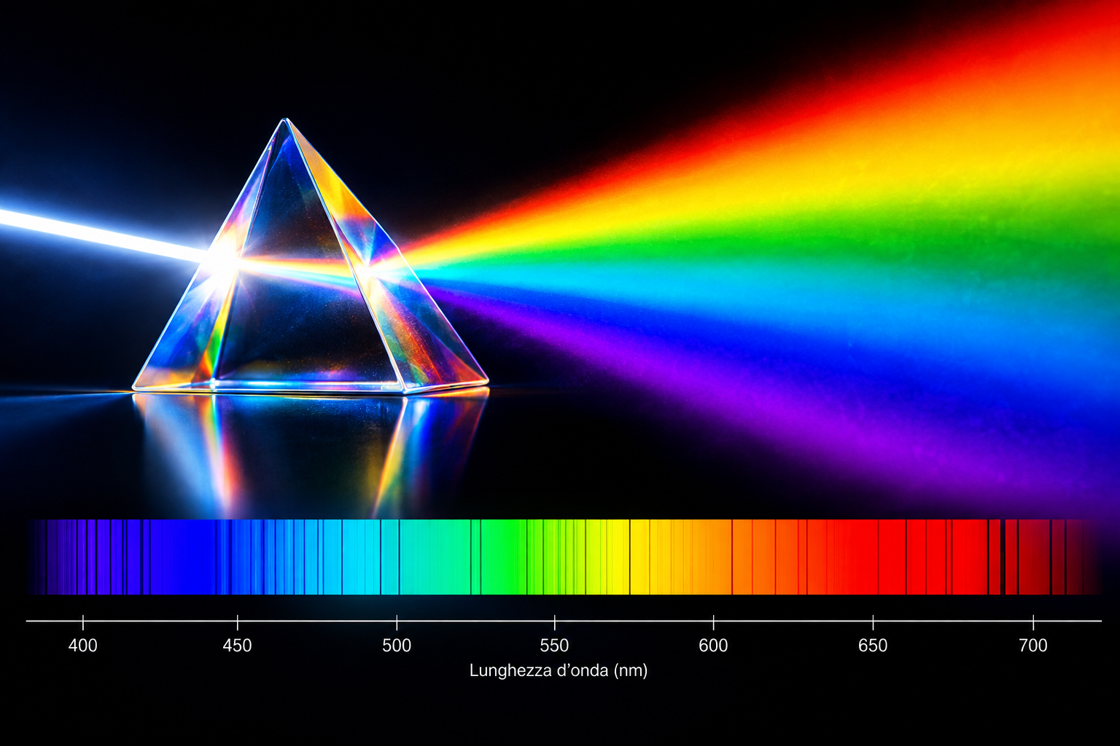
MOodLe!

Slide 7
Grazie a Moodle raccogliamo dati, contenuti e tracce digitali rappresentative della partecipazione alla formazione offre una lente multifocale che può essere utilizzata per esplorare la valutazione formativa da una prospettiva fenomenologica, in senso quantitativo e qualitativo.
Notes:
Cerca immagine lente multifocale

Slide 8
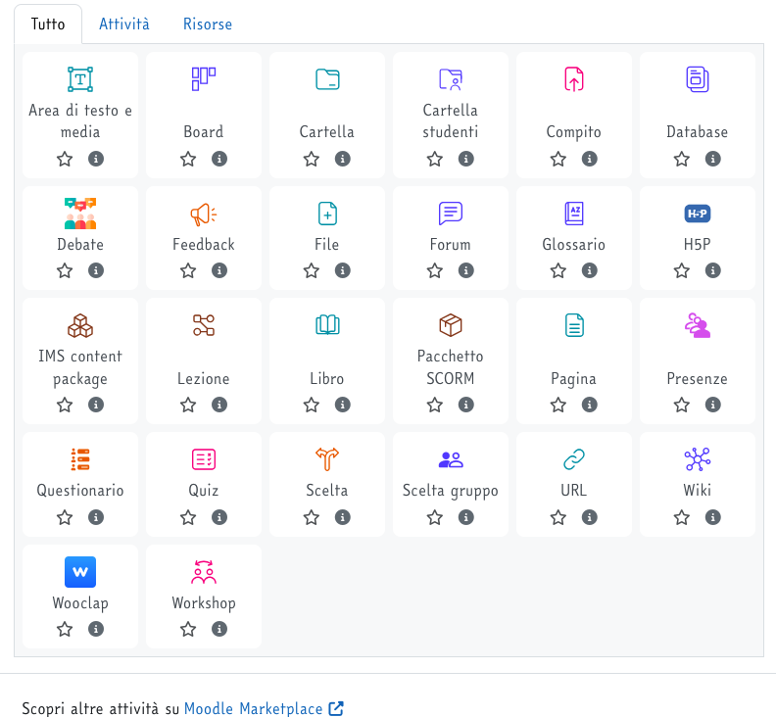
Ci permette di concettualizzare ed isolare variabili esplicative e predittori dell'efficacia formativa, promuovere una ‘’postura’’ autovalutativa e quindi l' agentività dei discenti.

Slide 9
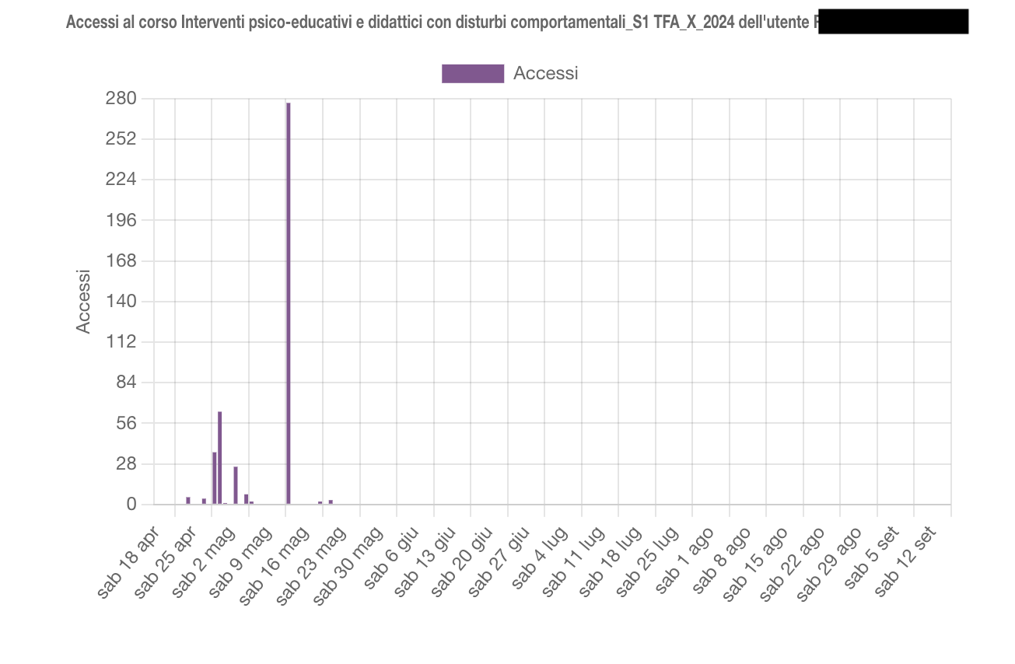
Dati grezzi
Report dei log
per studente
Notes:
Per trasformare i "dati grezzi" della piattaforma in indicatori di valutazione formativa si può adottare una metodologia Mixed Methods.

Slide 10
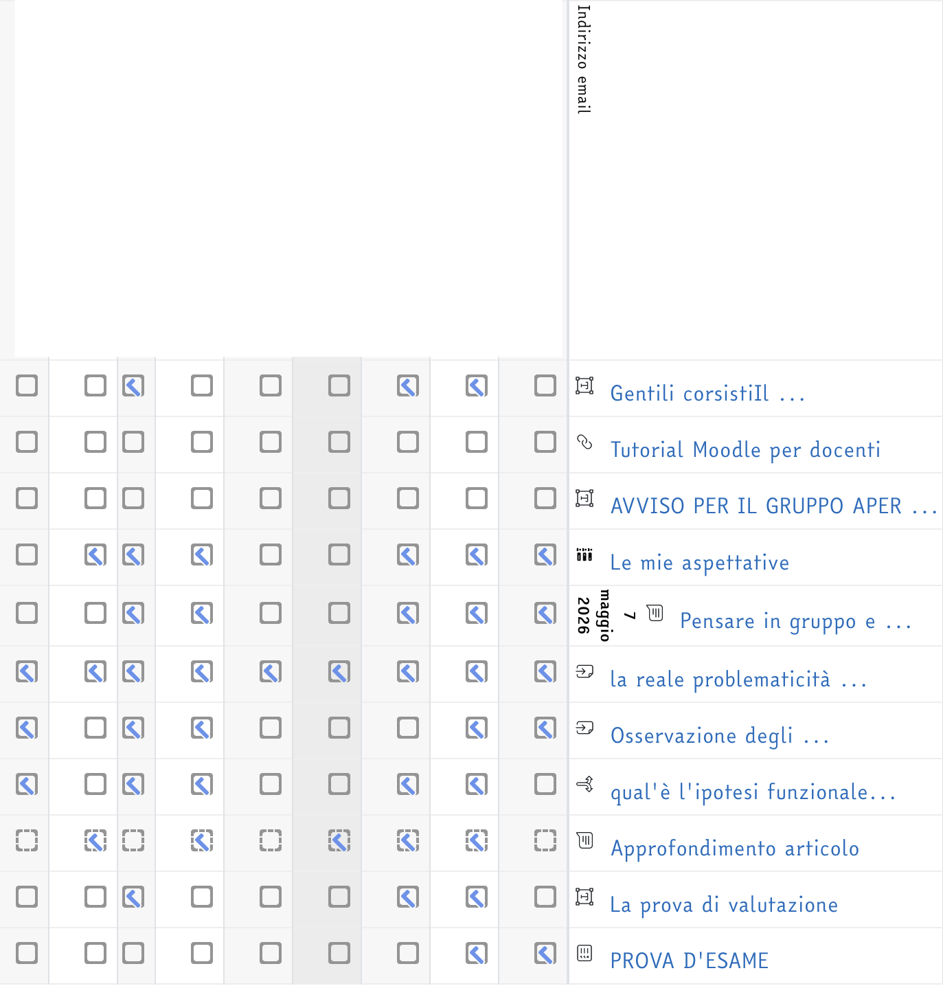
Completamento
attività

Slide 11
I log di completamento, gli accessi e il completamento delle attività possono essere assunti a misure oggettive del passaggio da una motivazione estrinseca (prendere il voto) a un'agency formativa intrinseca, di proattività e autonomia.

Slide 12
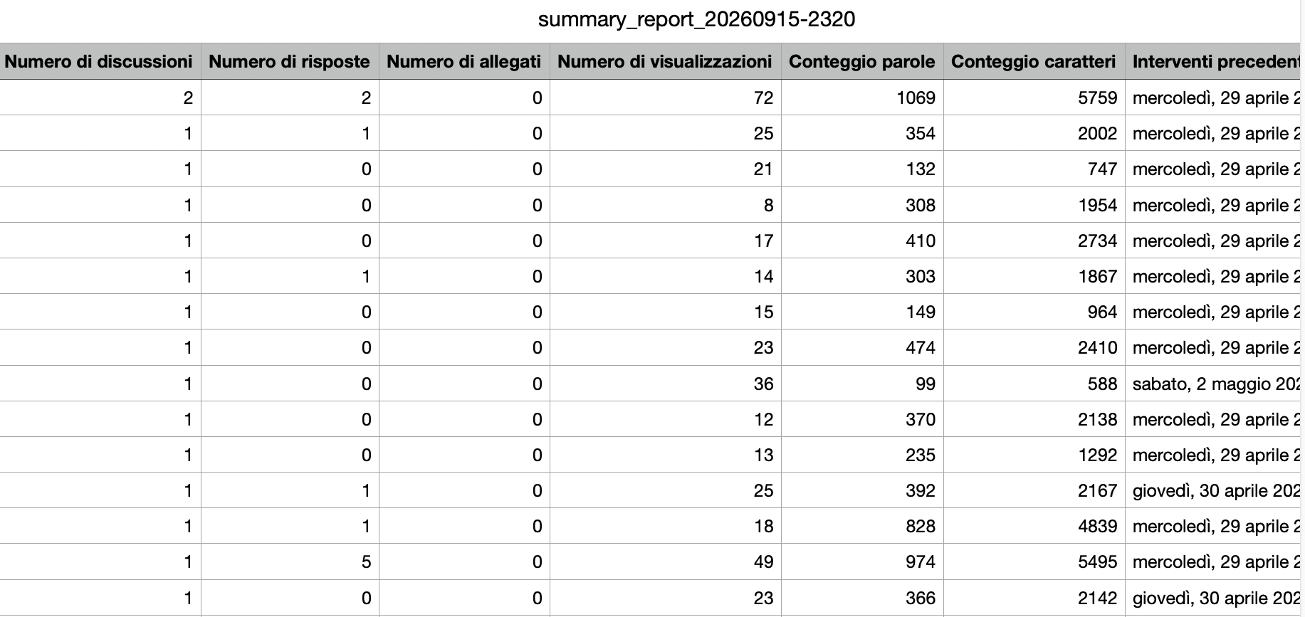
Statistiche Forum

Slide 13
Il forum si trasforma da spazio di consegna compiti a "comunità di pratica" dove la profondità delle interazioni (e il numero di risposte) è indicativo del senso di autoefficacia Collettiva e collaborazione.

Slide 14
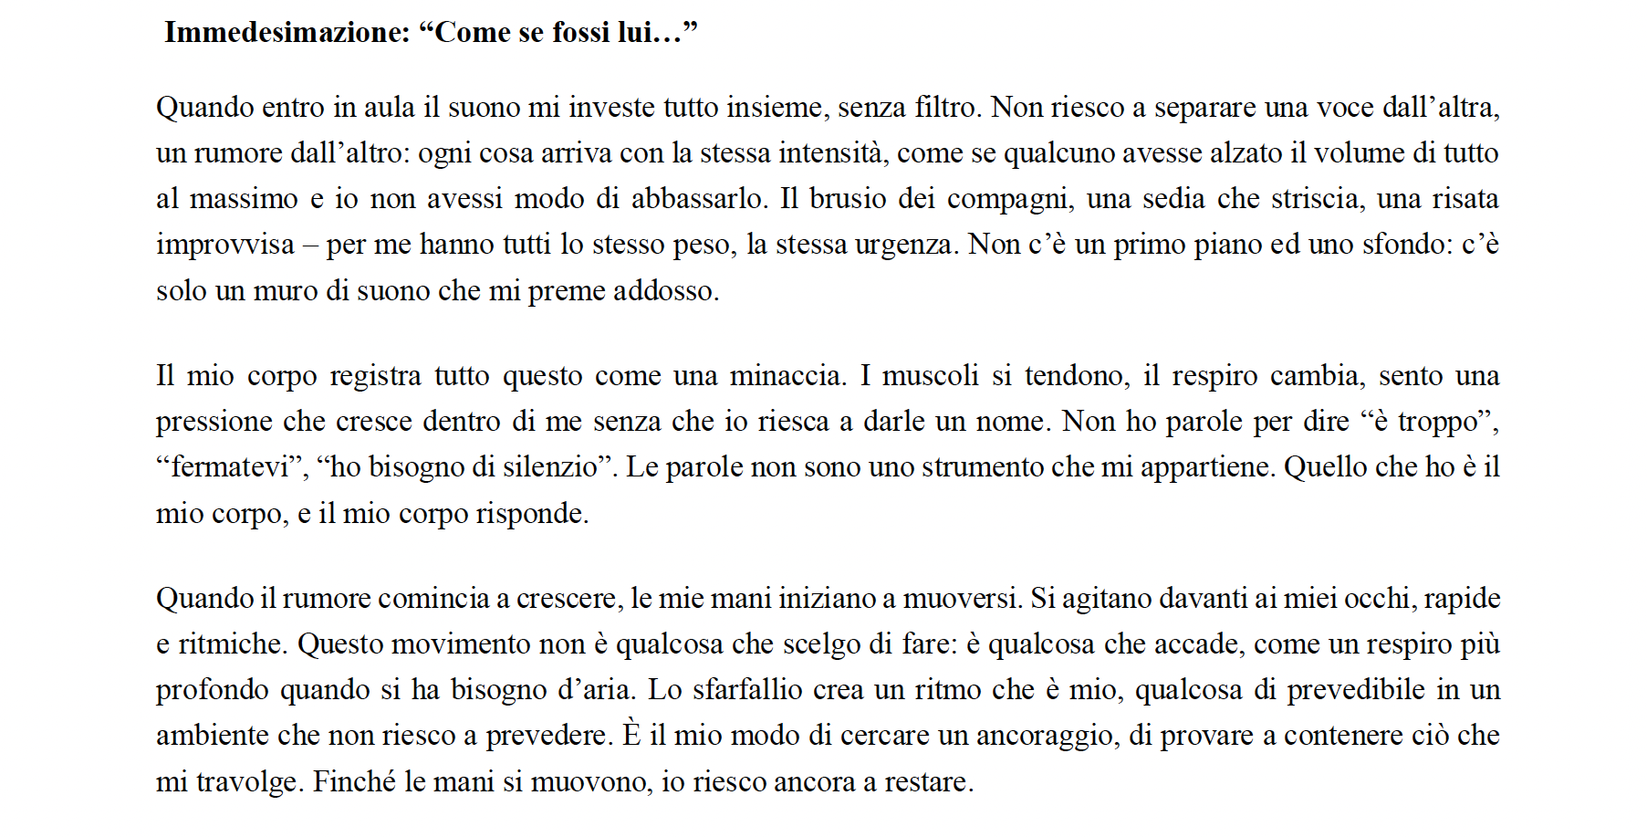
Dati qualitativi: esempio di compito

Slide 15
il dato testuale dimostra l'evoluzione dell'identità professionale del docente e la profondità semantica di questi interventi nei forum costituirà l'indicatore della "Maturazione della Postura Inclusiva"

Slide 16
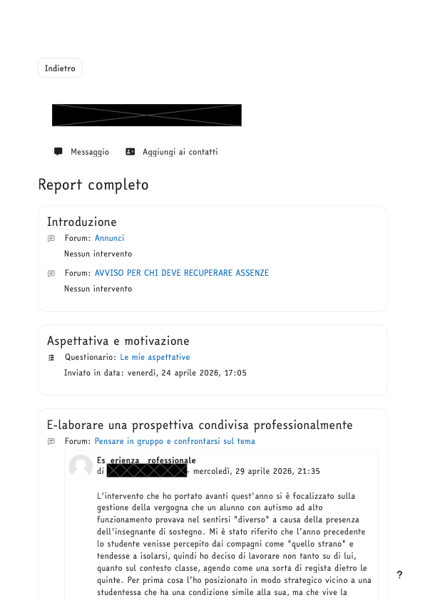
Report delle attività
per studente

Slide 17
Uno strumento di indagine
Se la piattaforma diventa uno strumento che abilita i processi cognitivi ed emotivi necessari alla professione docente...
è possibile validare uno strumento per monitorare il proprio percorso di formazione, promuovere l'autoefficacia professionale e la consapevolezza metacognitiva.
Una scala likert a 7 punti (da 1: "completamente in disaccordo" a 7: "completamente d'accordo") con gli item sono formulati in prima persona per misurare la percezione soggettiva del docente.

Slide 18
Costrutti
Agency (Agentività): Capacità percepita ed esercitata di agire attivamente sul processo formativo. Si riflette nella "gestione autonoma della propria partecipazione" e nella possibilità di personalizzare il percorso secondo i propri ritmi e metodi.
Collaborazione: Percezione dell'interazione tra pari come strumento di costruzione di senso.
Riflessività: Capacità di monitoraggio e auto-osservazione del proprio apprendimento.
Autoefficacia: Percezione della propria competenza e sulla "trasferibilità nei contesti educativi" delle strategie apprese.

Slide 19
AGENCY
Sento di poter gestire in modo autonomo i tempi e le modalità della mia partecipazione.
Considero la mia azione in piattaforma come determinante per l'andamento del processo formativo.
Percepisco che la mia agentività sul processo formativo sia valorizzata dagli strumenti utilizzati.
Mi sento protagonista della costruzione del mio percorso professionale in piattaforma.

Slide 20
COLLABORAZIONE
1. La visibilità dei contributi dei miei colleghi stimola la mia riflessione professionale.
2. Considero il forum uno spazio efficace per costruire significati collettivi sui temi del sostegno.
3. Il confronto orizzontale con i pari è un elemento fondante del mio apprendimento su Moodle.
4. Sento che i miei contributi digitali arricchiscono la visione di gruppo sui contenuti del corso.
5. La collaborazione in piattaforma mi permette di scoprire nuove prospettive di approccio critico.
6. Percepisco l'ambiente virtuale come uno spazio di dialogo più inclusivo rispetto all'aula fisica.

Slide 21
RIFLESSIVITÀ
Gli strumenti di Moodle mi aiutano a osservare il mio percorso formativo con un "occhio terzo".
Utilizzo le attività proposte per realizzare un bilancio costante delle mie competenze professionali.
La struttura del corso mi spinge a riflettere sulla natura dei fenomeni educativi che studio.
Sento che la scrittura riflessiva richiesta in piattaforma favorisce la mia crescita consapevole.
Riesco a monitorare i miei progressi cognitivi grazie ai feedback procedurali del sistema.
La piattaforma mi induce a interrogarmi costantemente sul mio modo di apprendere e di formarmi.
.

Slide 22
AUTOEFFICACIA
Sento di poter applicare le strategie educative sperimentate online ai miei futuri studenti con disabilità
Considero l'uso della piattaforma fondamentale per consolidare il mio senso di autoefficacia professionale.
Sento di aver acquisito strumenti digitali concreti per gestire la complessità dei processi di apprendimento

Slide 23
Grazie per l’attenzione

